Slide 1
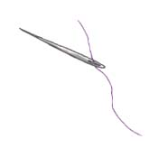
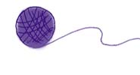
Мастер – класс
«Волшебная
изонить»
Воспитатель
МБДОУ г. Иркутска детского сада № 72
Сокольникова Татьяна Валерьевна
I квалификационная категория

Slide 2
«Истоки творческих способностей и дарований детей на кончиках их пальцев. От пальцев, образно говоря, идут тончайшие ручейки, которые питают источник творческой мысли. Другими словами: чем больше мастерства в детской ладошке, тем умнее ребенок»
В.А.Сухомлинский

Slide 3
Цель мастер – класса
Познакомить родителей с одним из современных видов декоративного искусства «Изонить», научить владеть технологией и методикой изготовления изделий
Задачи:
Способствовать формированию представлений у родителей об одном из новых видов рукоделия - изонить.
Познакомить с методами освоения техники нитяной графики
Научить создавать изделия при помощи «Волшебных нитей», используя новые способы вышивания, побуждать к творческому воплощению в художественной работе своих замыслов
Представить опыт работы педагога в данном направлении.

Slide 4
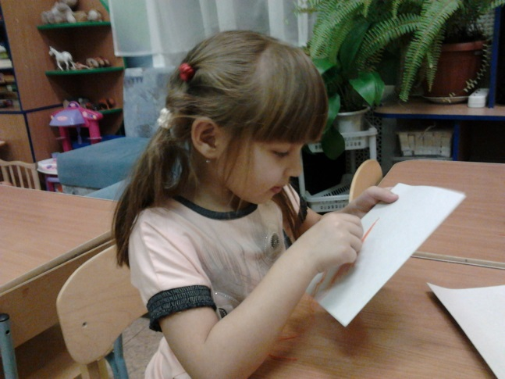
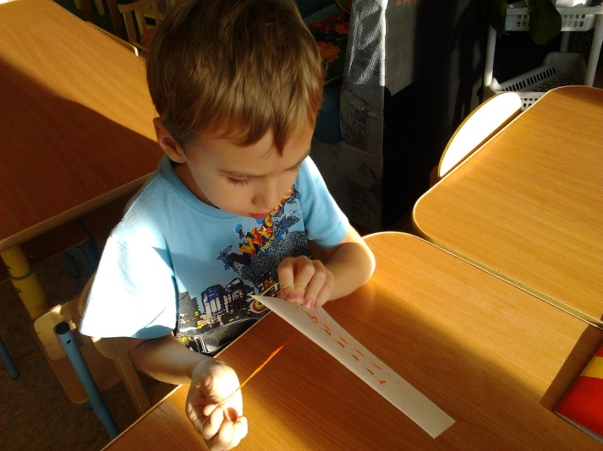
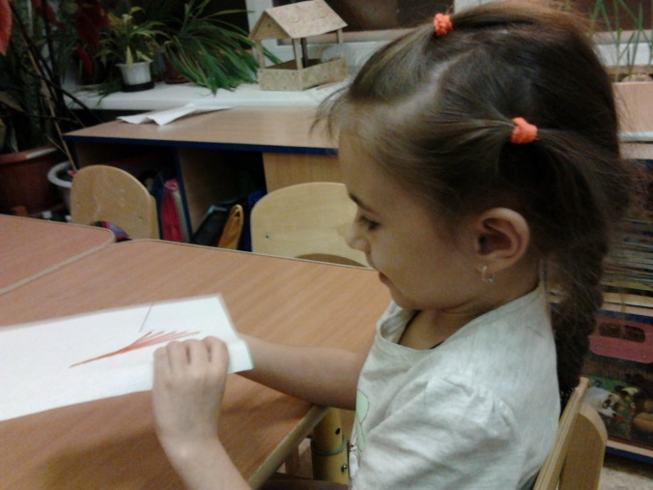
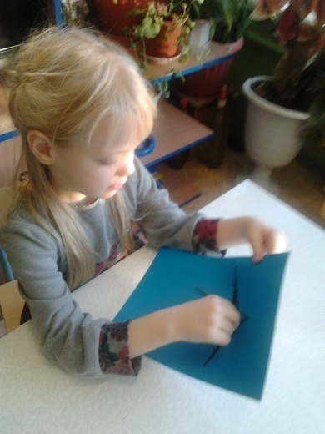
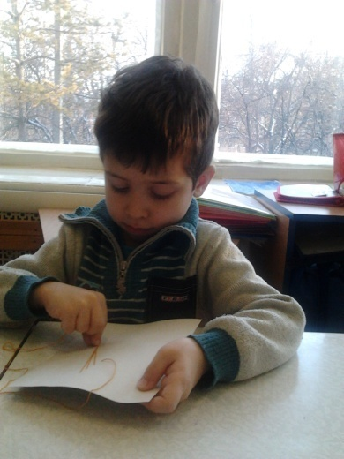
«Развитие образного мышления у детей старшего дошкольного возраста через использование техники рисования «Изонить»»

Slide 5
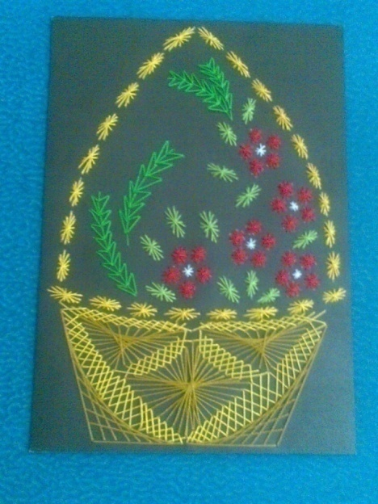
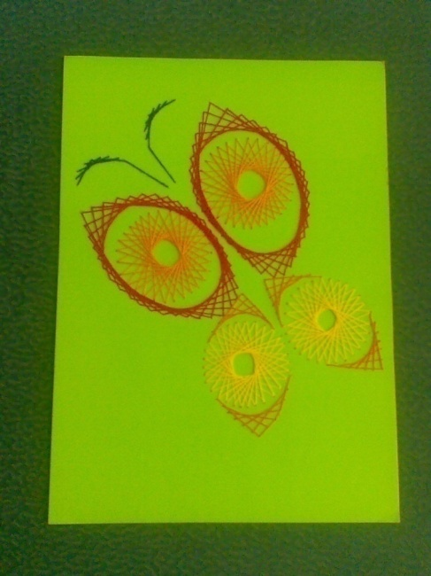
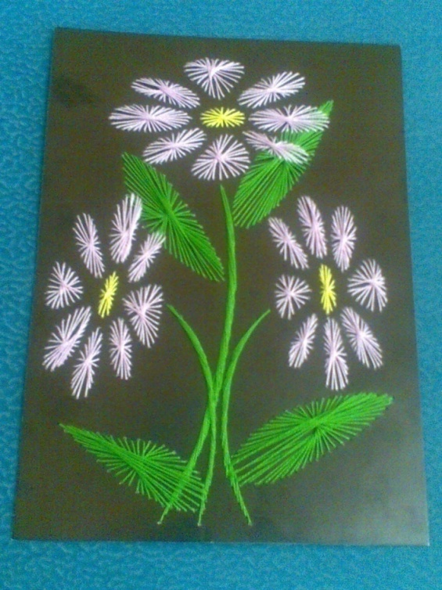
Изонить - изображение нитью, ниточный дизайн
Изонить или нитяная графика - это графический рисунок, выполненный нитями, натянутыми в определенном порядке на твердой основе.

Slide 6
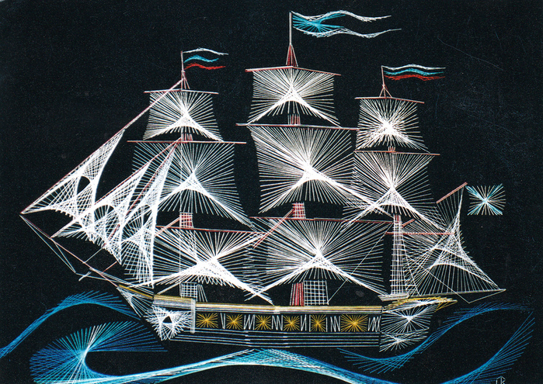
Из истории изонити
Впервые ниточный дизайн появился в Англии в XVI веке. Английские ткачи придумали особый способ переплетения ниток. Они вбивали в деревянные дощечки гвозди и в определённой последовательности натягивали на них нити. Получались ажурные изделия для украшения жилища. Любители вышивания её упростили. Они отказались от гвоздей и деревянной основы, заменив их иглой и цветным картоном.

Slide 7
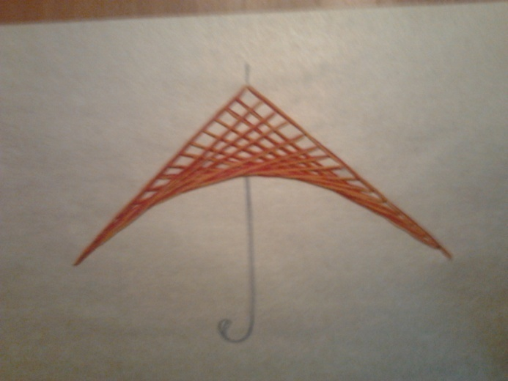
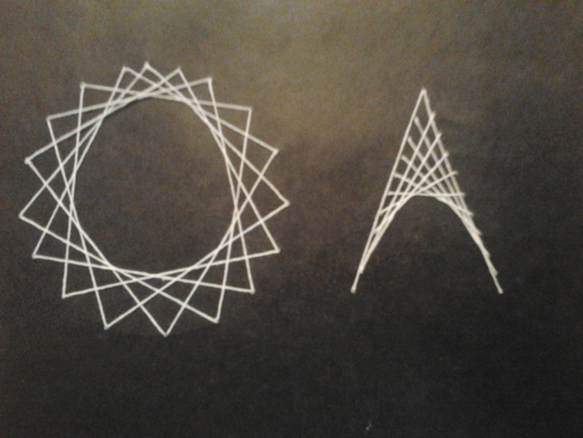
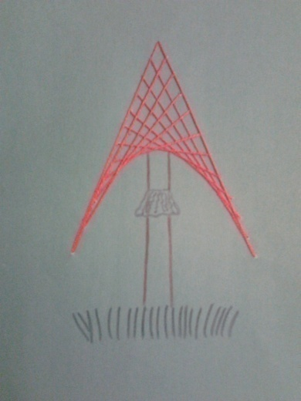
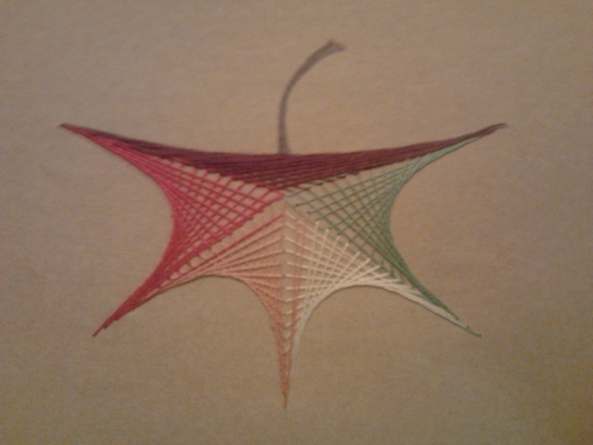
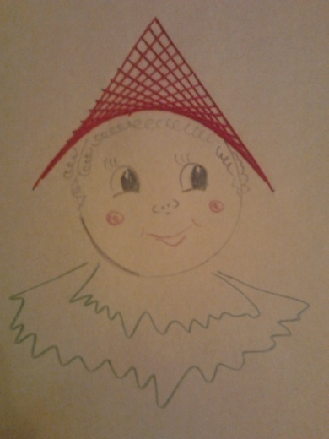
В Технике «иЗОНИТЬ» ВСЕГО ДВА ПРИЕМА:
ЗАПОЛНЕНИЕ УГЛА И ЗАПОЛНЕНИЕ ОКРУЖНОСТИ
ЗАПОЛНЕНИЕ УГЛА

Slide 8
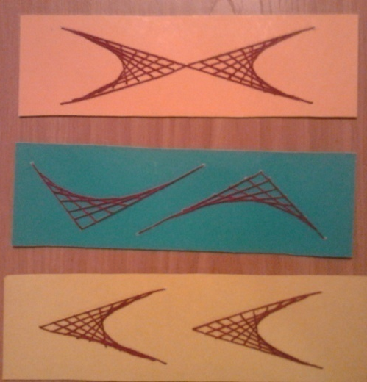
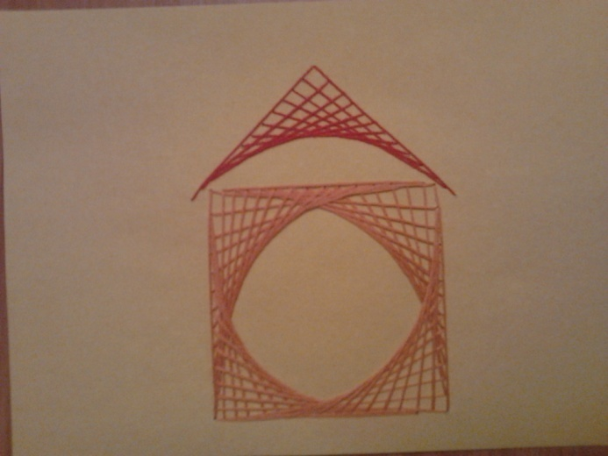
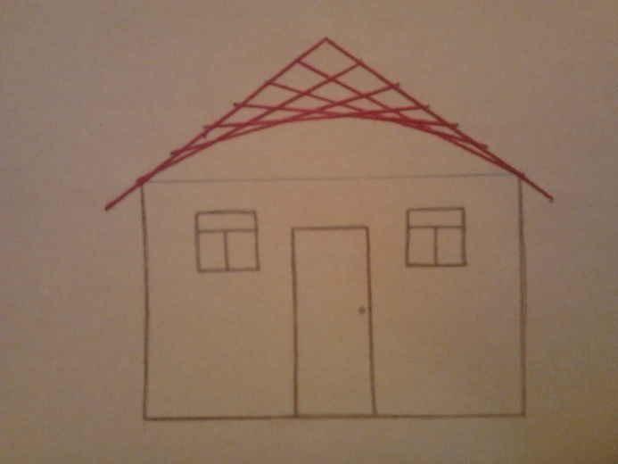
ЗАПОЛНЕНИЕ УГЛА

Slide 9
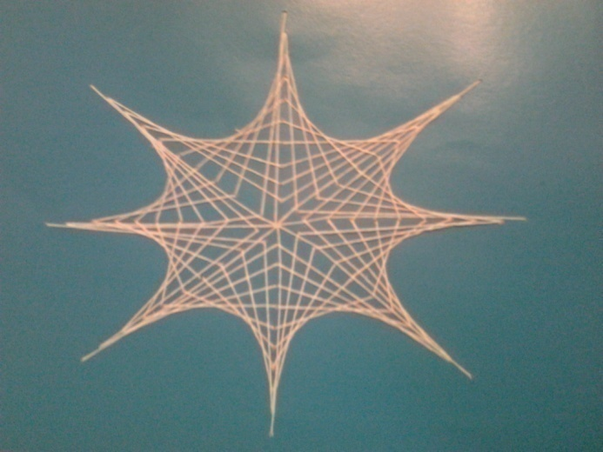
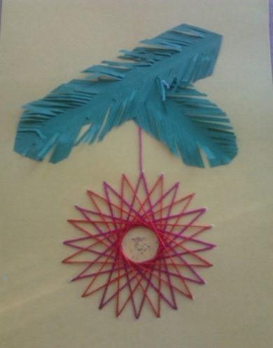
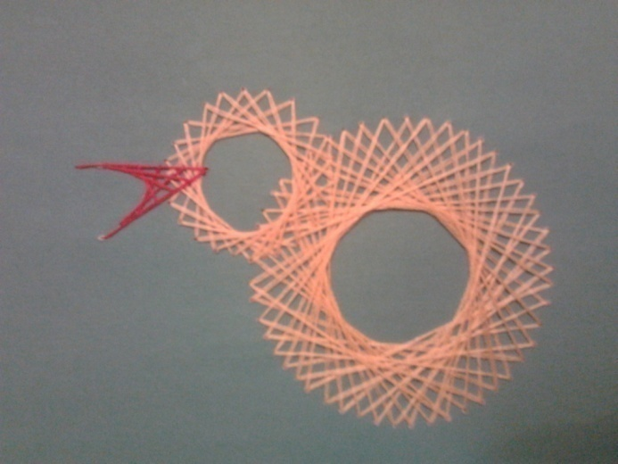
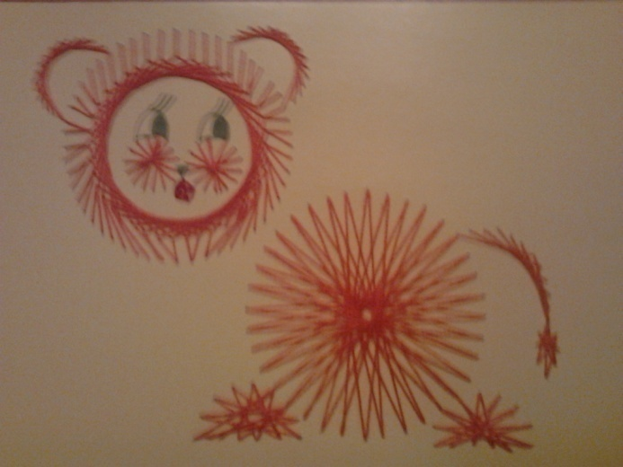
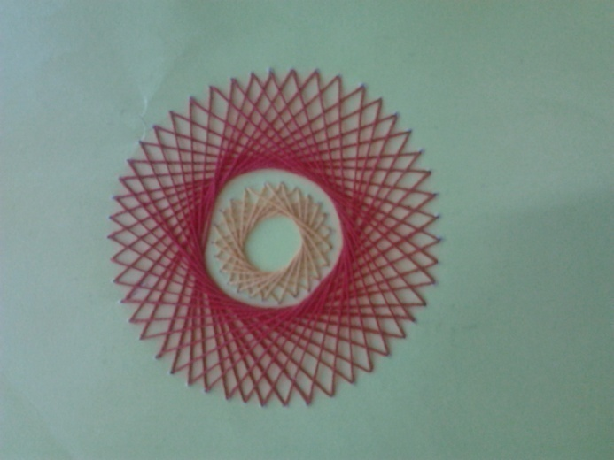
ЗАПОЛНЕНИЕ ОКРУЖНОСТИ

Slide 10
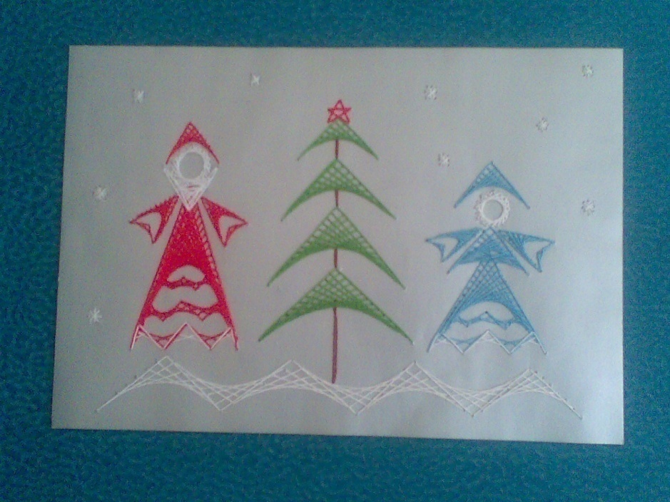
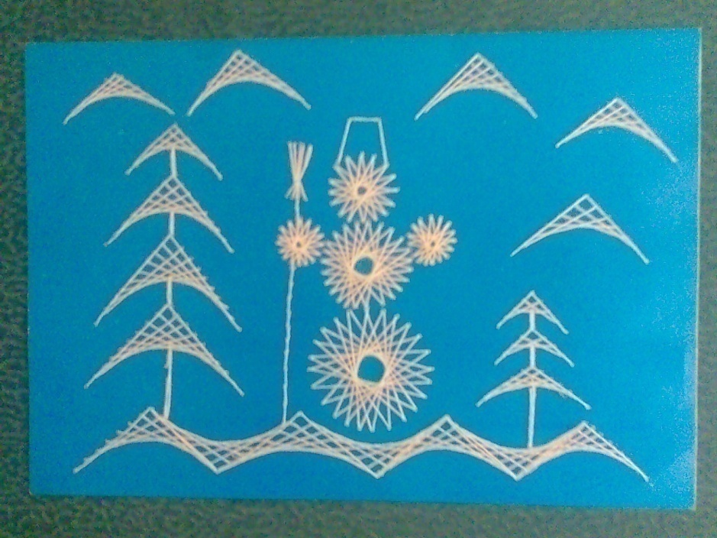
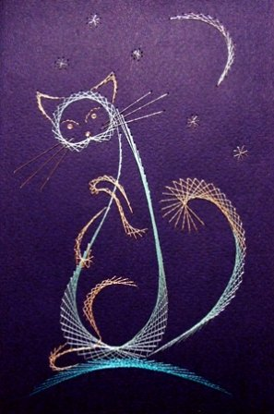
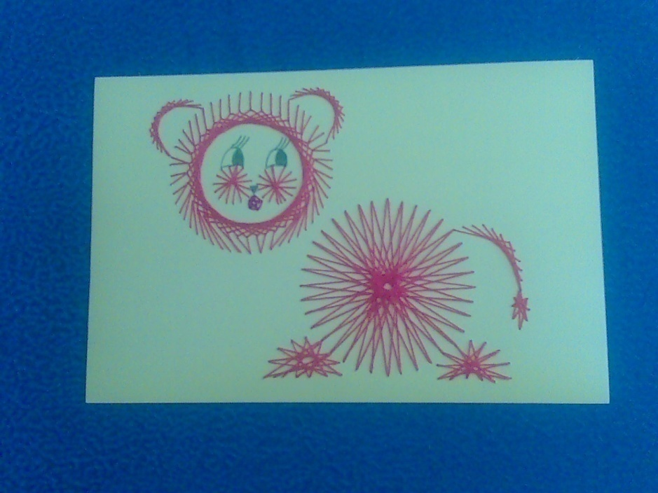
ЗАПОЛНЕНИЕ ОКРУЖНОСТИ

Slide 11
Техника выполнения цвета
Схемы прошивания цветов
Используя основные приемы заполнения угла, окружности, овала, дуг, можно создать различные варианты вышивки цветов. Готовые работы можно украсить бусинками, бисером, дополнить аппликацией, рисунком.

Slide 12
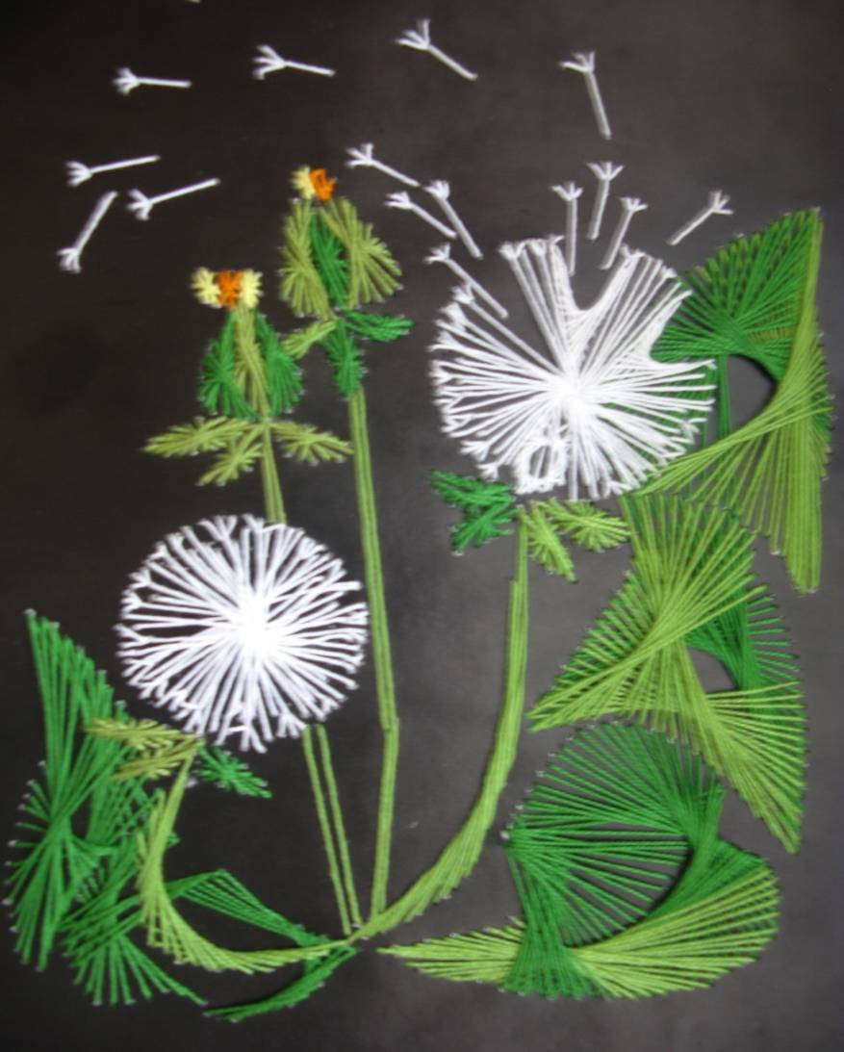
Техника безопасности во время работы
Ножницы должны лежать с сомкнутыми лезвиями, передавать их следует кольцами вперед.
Нельзя пользоваться ржавыми иглами и булавками. Следует хранить иголки и булавки в коробке с крышкой.
Нельзя делать резких движений рукой с ножницами и иголкой в направлении рядом сидящего человека.
Во время работы иголки нужно вставлять в игольницу.

Slide 13
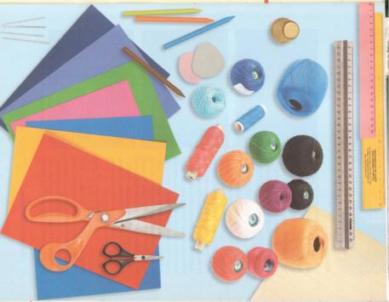
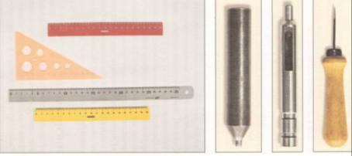
Материалы Для работы :
плотный картон или бархатная бумага;
ножницы;
игла;
цветные нитки;
клей ПВА;
линейка, циркуль, резинка, простой карандаш;
канцелярское шило;
скотч

Slide 14
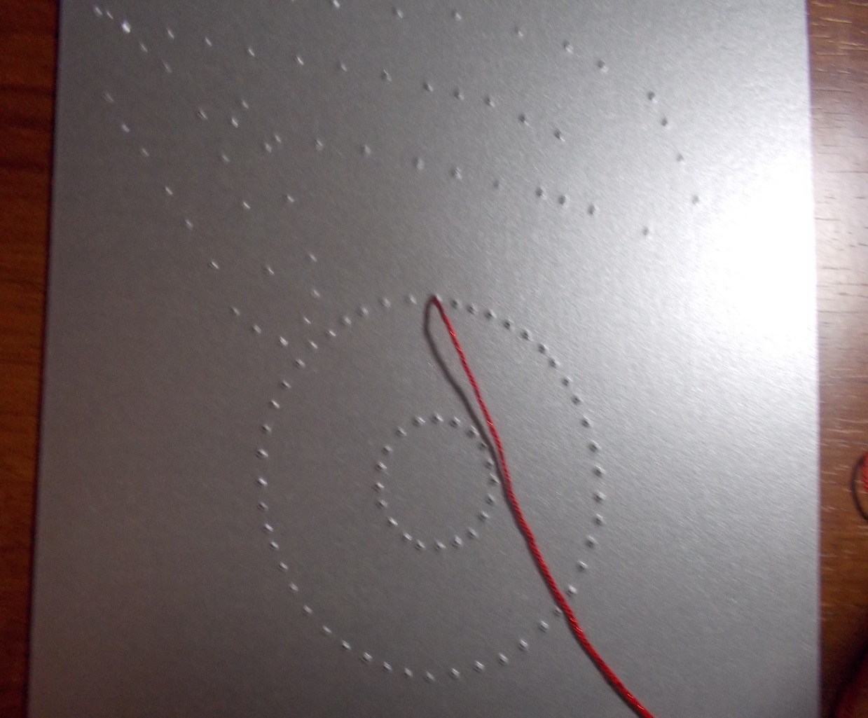
практическая часть
Возьмите заготовки с трафаретами на них проделаны дырочки и с изнаночной стороны введите иголку с ниткой в цифру 1, вытягивая её до узелка

Slide 15
2. С лицевой стороны направляем иглу вниз вправо в цифру 2 и протягиваем её через отверстие

Slide 16
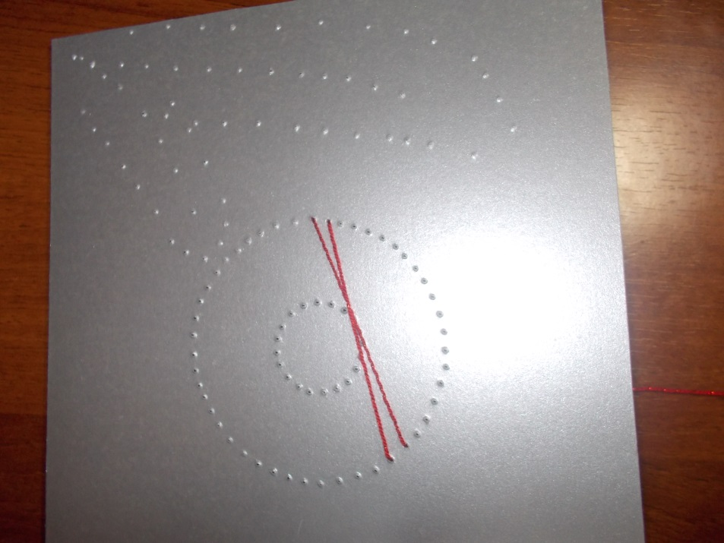
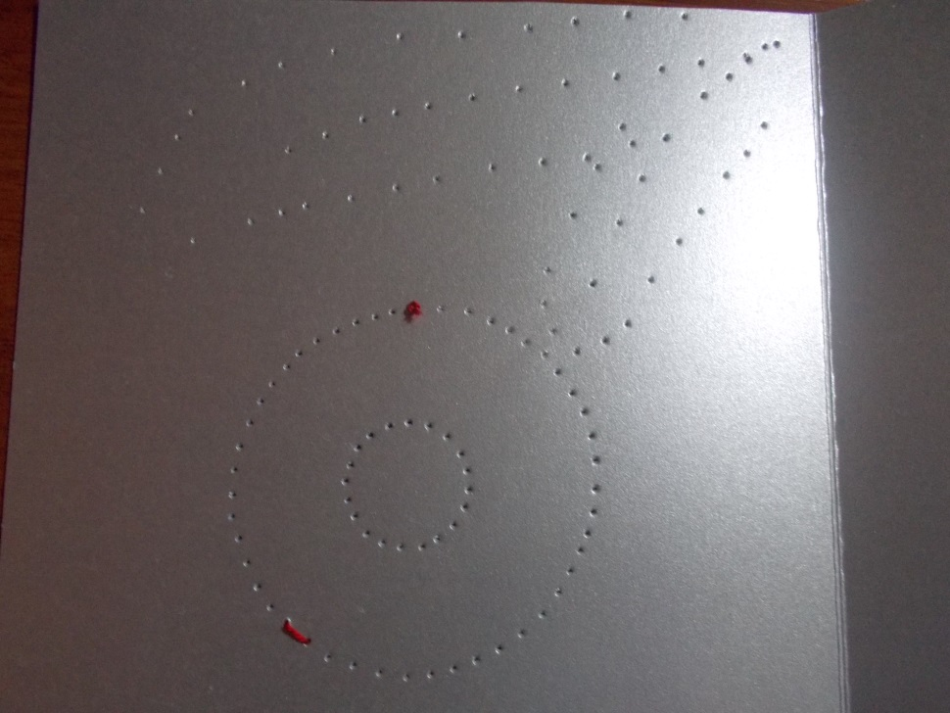
3. С лицевой стороны нитка пересекается, а с изнаночной стороны стежки прямые, короткие. Продолжаем в такой же последовательности

Slide 17
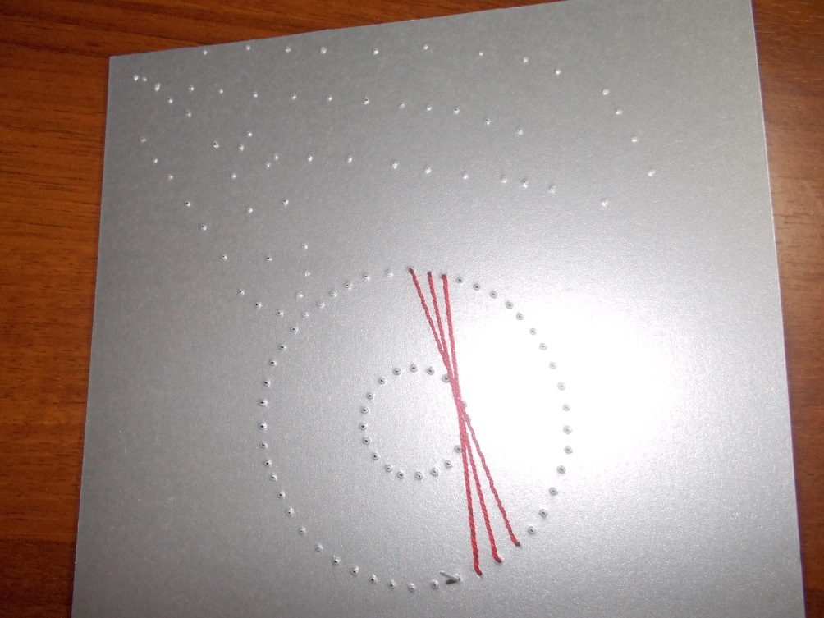
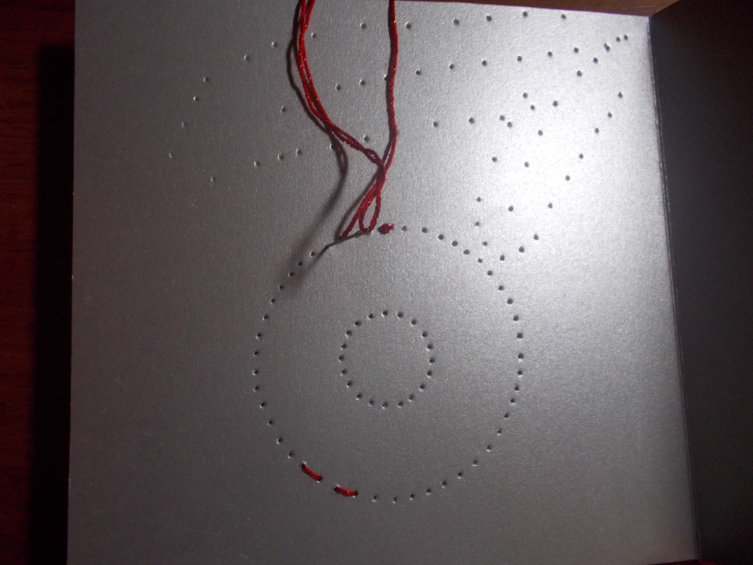

Slide 18
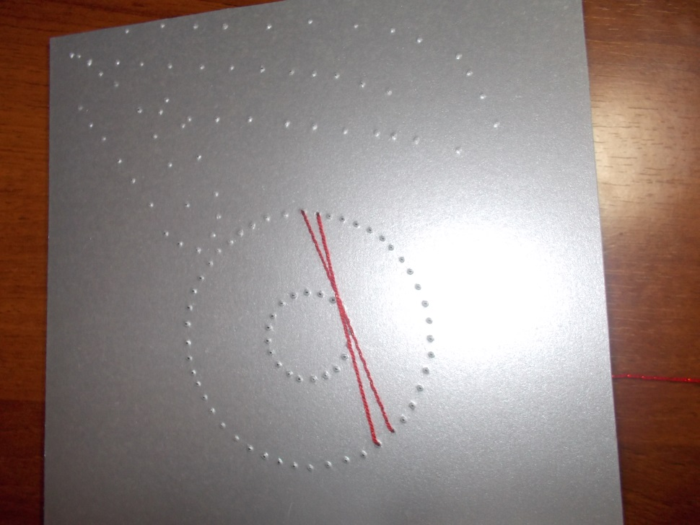
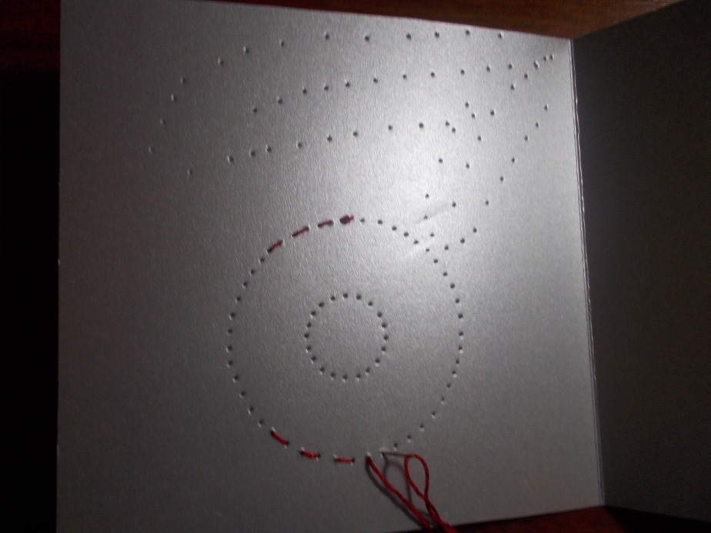

Slide 19
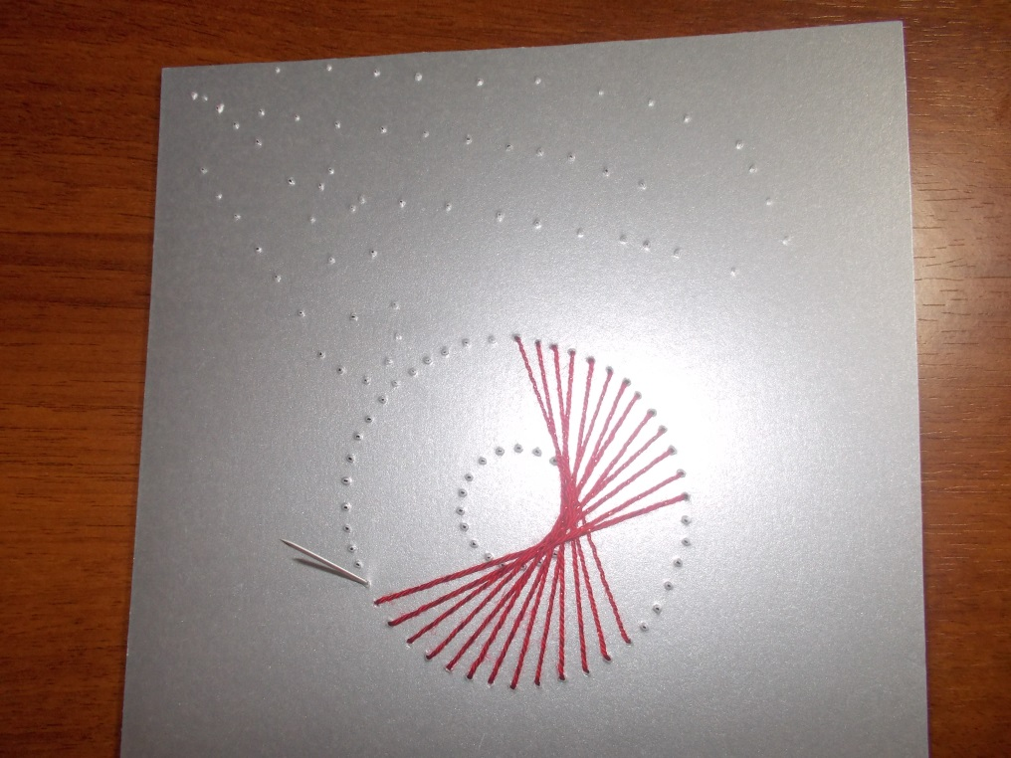
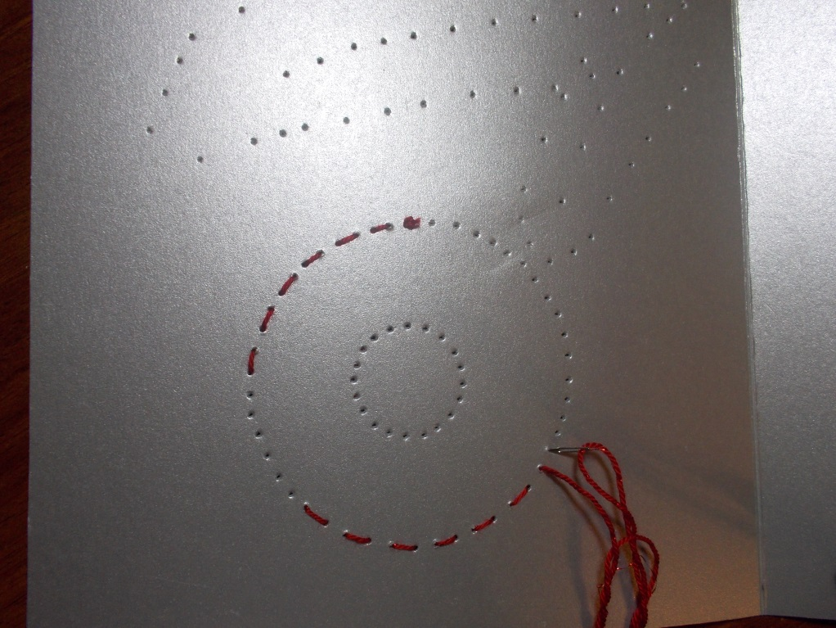

Slide 20
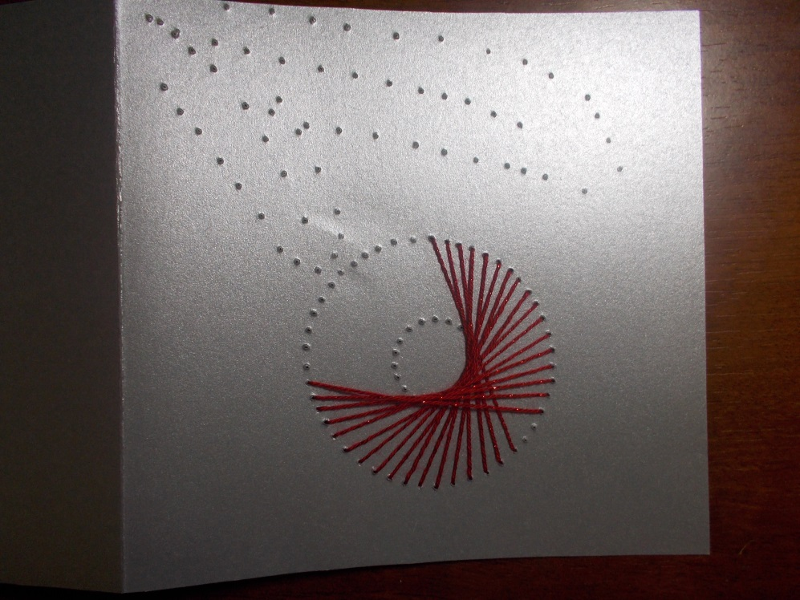
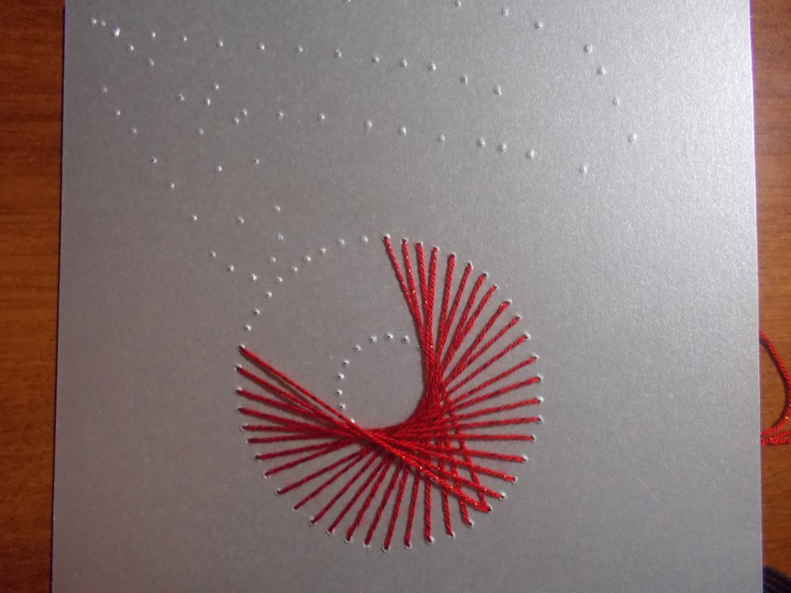

Slide 21
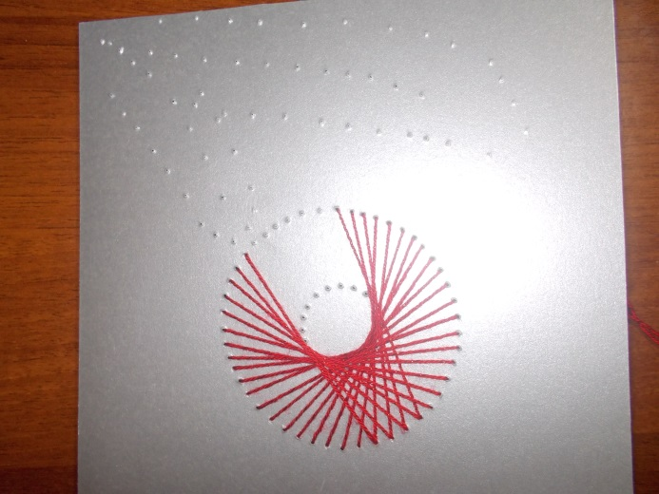
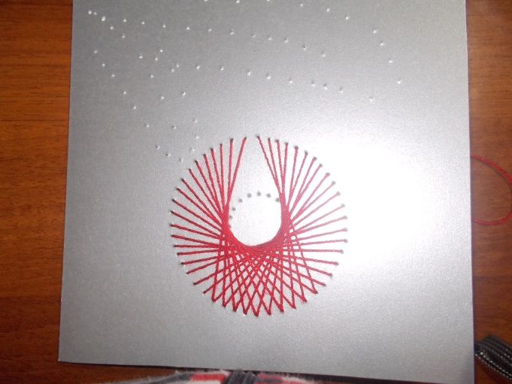
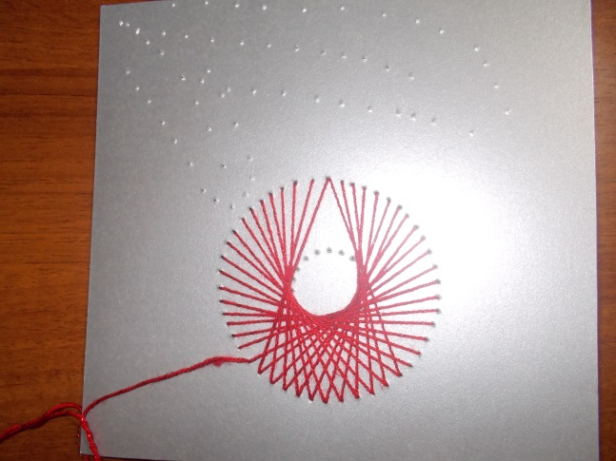
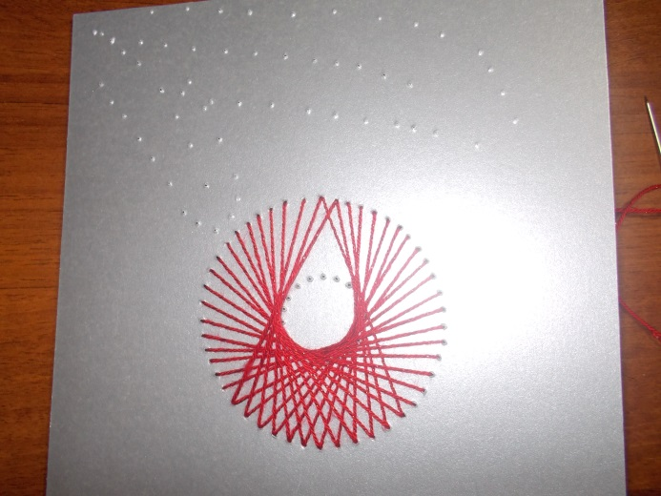
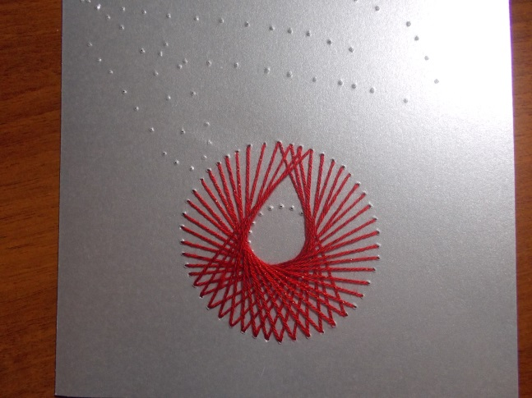

Slide 22
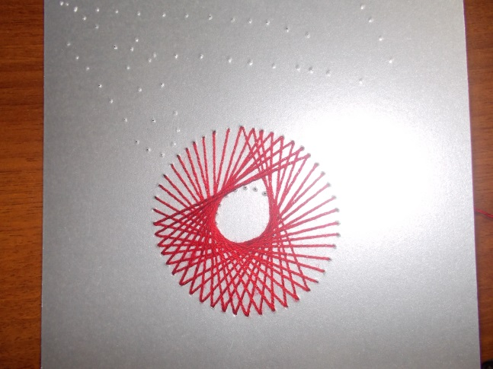
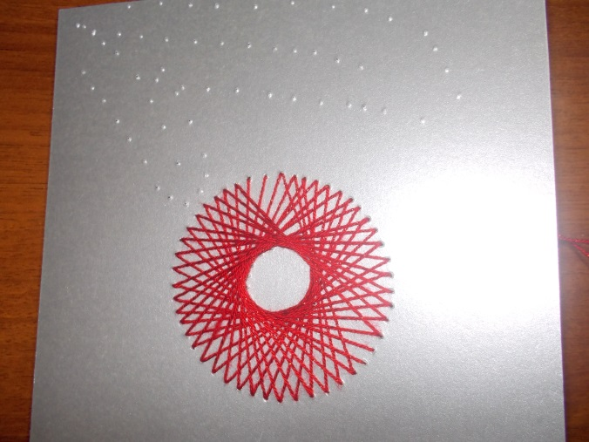
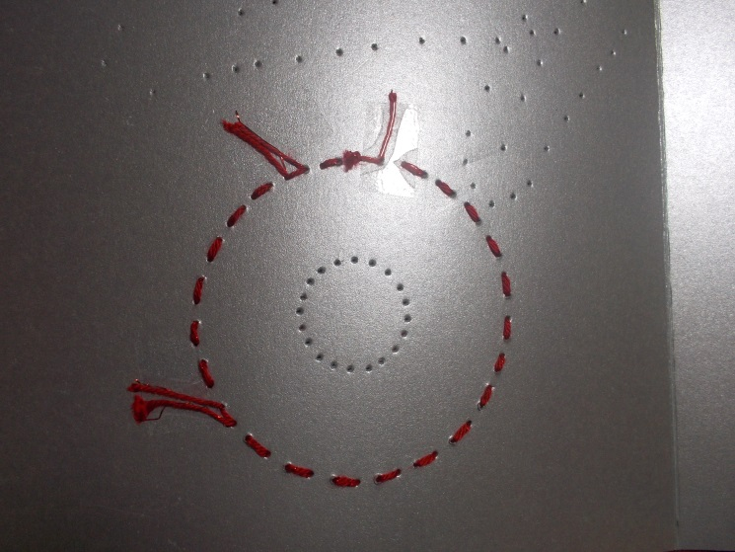

Slide 23
В конце лишнюю нитку отрезаем и заклеиваем кусочками скотча, или делаем узелок

Slide 25
Взаимодействие с родителями
Мастер-классы
Творческие встречи
Персональные выставки
Консультации
Творческие проекты

Slide 26
ГАЛЕРЕЯ РАБОТ

Slide 27
ГАЛЕРЕЯ РАБОТ

Slide 28
ГАЛЕРЕЯ РАБОТ

Slide 29
Спасибо за внимание! ТВОРЧЕСКИХ ВАМ УСПЕХОВ!

